Slide 1
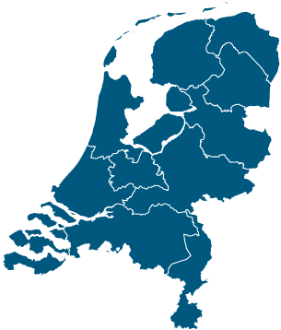
Grenzen en kaarten
Een introductie in het belangrijkste vak op school

Slide 2
Wat gaan we doen?
Uitleg over typen grenzen (menselijk, natuurlijk, hard, zacht, etc.)
Instap-Kahoot of huiswerk maken
Snelle afsluiting

Slide 3
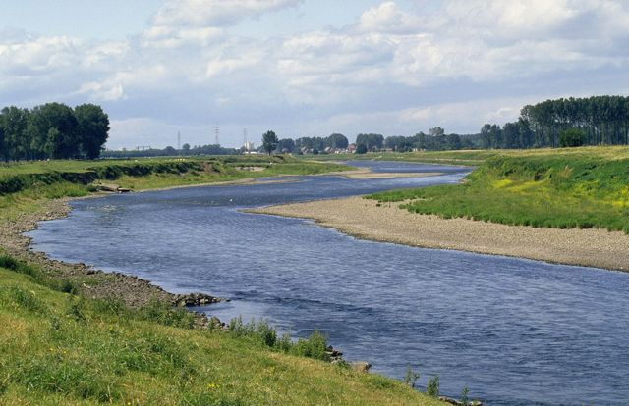
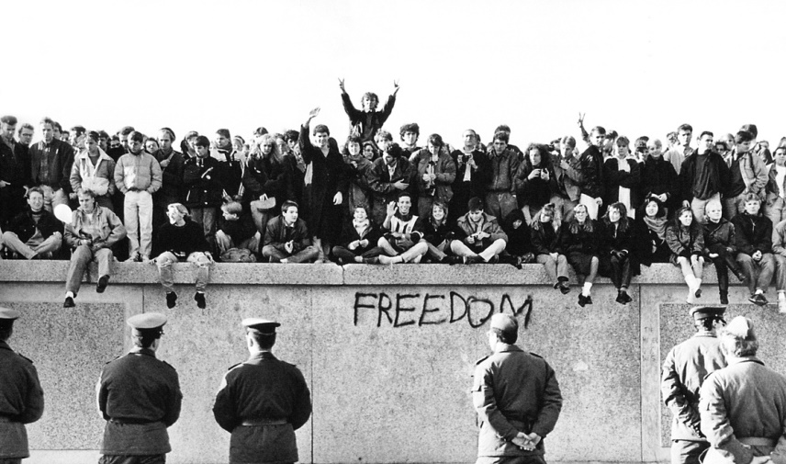
Soorten grenzen
Menselijke / kunstmatige grenzen
Natuurlijke grenzen

Slide 4
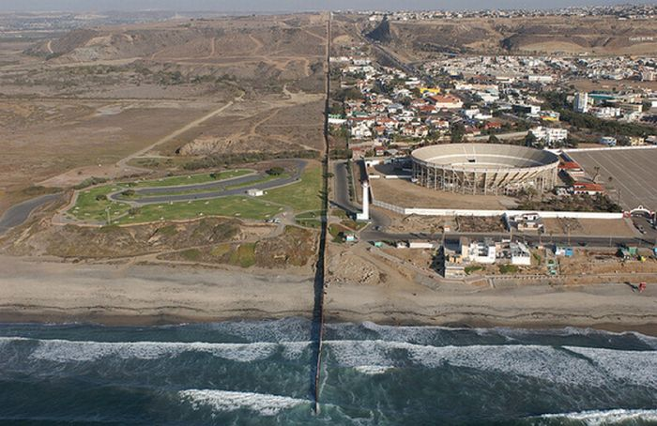
Soorten grenzen: handhaving
Harde grenzen: USA / Mexico, India / Pakistan.
Zachte grenzen: België / NL, Groningen / Friesland.

Slide 5
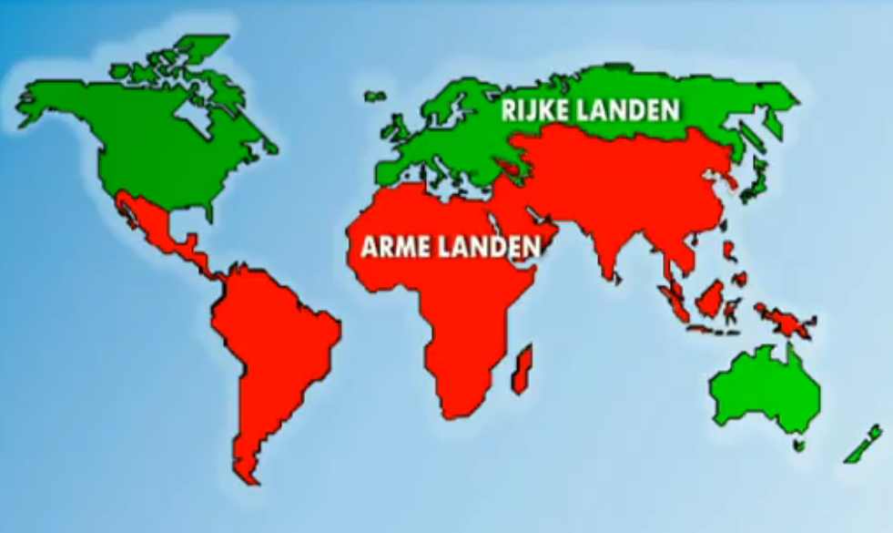
Soorten grenzen: overig??
Welke soorten grenzen zijn er nog meer?
Boomgrens
Taalgrens
Cultuurgrens
Haargrens
Etc.

Slide 6
Aan de slag!
Download / open de Kahoot app
Voer de game-pin in
Kies een nickname
Nickname niet oke? Weg ermee!

